Slide 1





《关 于基于J2EE的小说阅读平台的设计与实现的 开题报告》
指导老师：高宾
答辩人：胡金名

Slide 2
一、课题的研究背景及意义
二、课题研究现状
【 目 录 】
CONTENTS
三、课题研究内容
四、研究方案
五、 工作进度安排
六、致 谢

Slide 3

第一章课题的研究背景及意义

Slide 4

1.1课题的研究背景
研究背景
随着互联网的到来及发展，互联网成为一个庞大的信息集合体，人们通过互联网获得和分享各种信息，对娱乐的多样性、丰富性、便捷性要求越来越高了，传统的单调的阅读方式已经不能满足大众的需求，在线小说网站因此应运而生。随着网络小说逐渐被接受，越来越多的人选择在网上看小说。很多作家也选择签约一个小说网站来连载发表自己的作品。小说网站给了很多对写小说感兴趣的人提供了一个成为作家的机会，只要和网站签约，在发表作品的同时能够根据阅读量获取一定的收益，很多网络小说作家也因此成名。

Slide 5
1.2选题目的意义
选题意义
在设计实现本系统的过程中，需要查阅大量相关的资料，了解小说网站目前的发展趋势以及它的实现技术。这个过程对于增强事业心和责任感，提高自身全面的素质有重要的意义。是我们在学校最后学习和综合训练的阶段；是学习深化、拓宽、综合运用所学知识的重要过程；是自身学习、研究与实践成果的全面总结；是自身综合素质与工程实践能力培养效果的全面检验；是实现从学校学习到岗位工作的过渡环节；是学生毕业及学位资格认定的重要依据；是衡量高等教育质量和办学效益的重要评价内容。

Slide 6
第二章课题研究现状

Slide 7

2、课题研究现状
据统计，目前国内上网的约1000万网民中，21岁到35岁的占80％。网络文学兴起的背后是70年代乃至80年代出生的青年作家、青年文学爱好者的迅速成长。有人甚至将网络文学形容为“时代新文化运动的先声"，网络文学的兴起能够"吹响新文明的号角"。
国内的网络书屋大致是在1997后出现的，网易等公司提供的免费空间，初期书站的发展提供了物质基础。初期的网络书站主要以转载为主，版权意识薄弱。部分网站是通过将武侠、言情等实体书扫描到网上来充实网站内容，而更多的网站则是直接从别的站转载。在这种大环境下，黄金书屋利用先发优势牢牢占据了网络书站老大的位置。号称“上网读书不识黄金书屋，再称网虫也枉然”。

Slide 8
2 、课题研究现状
幻剑书盟和起点中文争霸为代表的vip制度形成时期（2003至2004）。2003年5月，起点中文网第二版问世并投入使用。2003年6月，幻剑组建北京幻剑书盟科技发展有限公司，开始商业化的
探索与转型。标志着vip制度形成。网络小说商业化运作和起点中文一统天下时期（2004～现在）。在2004年10月盛大收购起点中文网后，盛大就利用其铺设到全国和各种渠道，让众多喜欢看书并有付费能力的读者成了起点vip会员。短短3个月间，读者群的增加使得大量作者涌入，使起点中文网拥有了业内90%的作者资源和读者资源。
由此可见，无论是国内还是国外，网络小说都被大家所喜爱并追崇。网上阅读的小说网站的点击量也越来越大。所以，小说网站的发展前景是美好而光明的。

Slide 9
第三章 课题研究内容

Slide 10
3、课题内容介绍
前台：
管理：
（1）用户在线浏览小说
（2）注册登录
（3）下载小说
（4）书签设置及小说检索
（5）用户的信息维护和小说评论功能
（1）小说分类 管理
（2）小说管理
（3） 用户管理
（4） 新闻公告管理

Slide 11
第四章 研究方案

Slide 12

4.1系统解决方案
在决定采用BS结构来实现这个系统后，划分程序间的界线就成了关键性的问题，特别是划分应用层和数据层之间的界线关系到网络的流量、代码的重用和以后的业务逻辑的扩展及修改。当然也关系到系统整体性能、伸缩性和易维护等方面。
界面层提供给用户一个操作界面，通过界面层，用户输入数据、显示数据。由于各项业务处理由权限不同的部门人员使用，对界面和功能的要求也不一，还有现在主要应用是建立客户端服务器端上，因此当前的界面由各有关的用户使用，可将其主要功能划分为若干独立应用程序模块。
1
逻辑层(中间层、应用服务器)是系统设计的关键和难点。在这里我们根据业务数据的相关性，划分成多个对象。这样，可以重复利用对象中的Javabean和方法，减少冗余，层次清晰。逻辑层主要封装各类应用的数据请求及处理MYSQL语句。如果应用服务器很忙的话，即要处理的业务很多，还可以根据易于管理这个原则把相关的业务分到新的应用服务器上去，使得业务处理得到平衡。
2
数据层采用大型MYSQL数据库系统，在这里还可根据业务规则编写触发器、部分业务处理存储过程等SQL语句。这里所写的业务逻辑要考虑到服务器的处理事务的繁忙程度及业务逻辑实现的难易。如果在应用层比较容易实现，那么最好放在应用层来实现，这样层次比较清楚。
3

Slide 13

4.2系统技术方案
系统架构采用jsp+Javabean+Servlet的架构
数据库使用轻量级的MySQL数据库
服务器使用应用广泛的tomcat8

Slide 14
第五章 工作进度安排

Slide 15
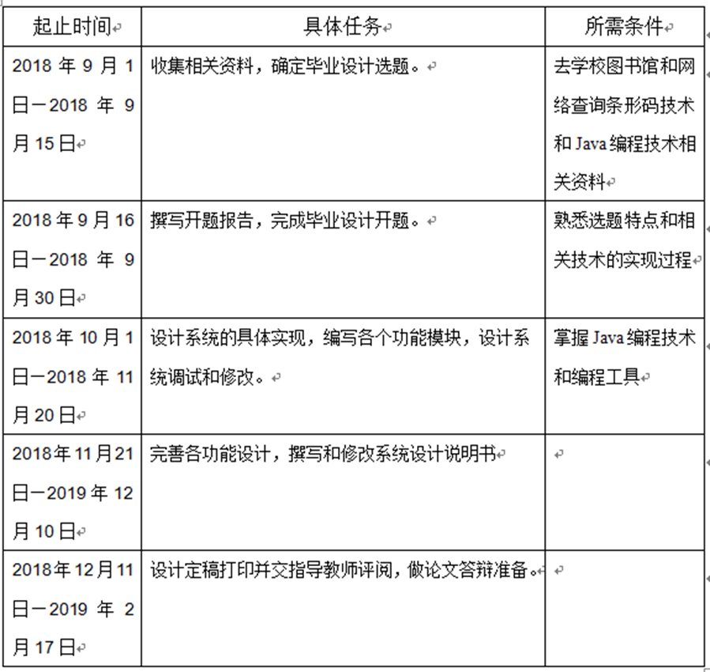
5 工作进度安排

Slide 16
感 谢 聆 听

